Slide 1
Velikonoce
Autor:Honza Ther

Slide 2
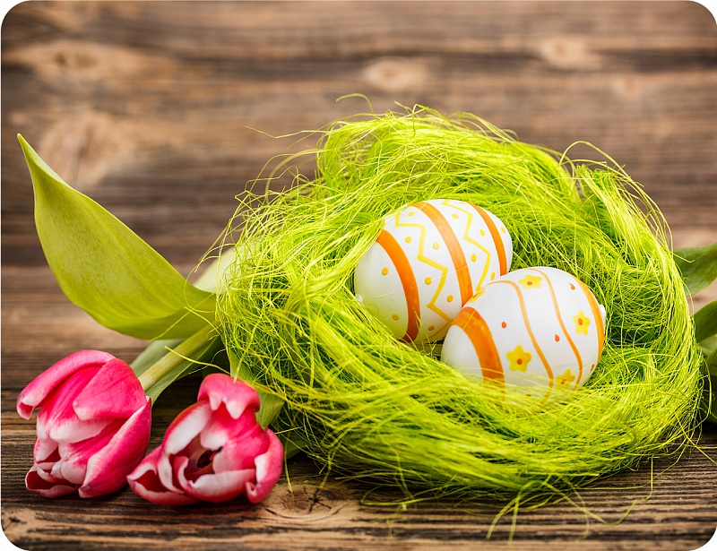
Velikonoční vejce

Slide 3
Velikonoce (latinsky pascha, řecky πάσχα – pascha, hebrejsky פֶּסַח‎‎ pesach – přechod, přejití) jsou nyní nejvýznamnějším křesťanským svátkem, oslavou zmrtvýchvstání Ježíše Krista. K tomu podle křesťanské víry došlo třetího dne po jeho ukřižování. Kristovo ukřižování se událo kolem roku 30 či 33 v blízkosti významného židovského svátku pesach, který je památkou vysvobození Izraelitů Mojžíšem z egyptského otroctví. Tak jako Letnice jsou tedy původně (i podle latinského názvu) svátkem židovským^{[1]} a do roku 325 se slavily ve stejný den jako svátek židovský.^{[2]} U Slovanů a Germánů splynuly lidové oslavy Velikonoc s pohanskými slavnostmi jara (pohanský název Easter^{[zdroj?]}), které oslavovaly procitnutí přírody ze zimního spánku.

Slide 4
V užším pojetí se Velikonocemi míní pouze slavnost Zmrtvýchvstání Páně neboli Vzkříšení Krista (Boží hod velikonoční), resp. její vigilie na Bílou sobotu („velká noc“), v širším pojetí se jimi myslí Velikonoční triduum (přičemž období od Zeleného čtvrtka až do sobotní vigilie je vlastně součástí postní doby, tedy ne doby velikonoční, toto pojetí je tedy terminologicky ne zcela správné), v nejširším smyslu pak celá doba velikonoční, tedy padesátidenní období od neděle Zmrtvýchvstání do letnic.

Slide 5
Historicky lze symboly Velikonoc vystopovat jako univerzální symboly jara a plodnosti například až do starověkého Egypta, kde zelený Chonsu, syn beraního Amona, stvořitelsky oplodní Kosmické vejce.

Slide 6
Beránek představoval v židovské tradici Izrael jako Boží stádo, které vede Hospodin

Slide 7
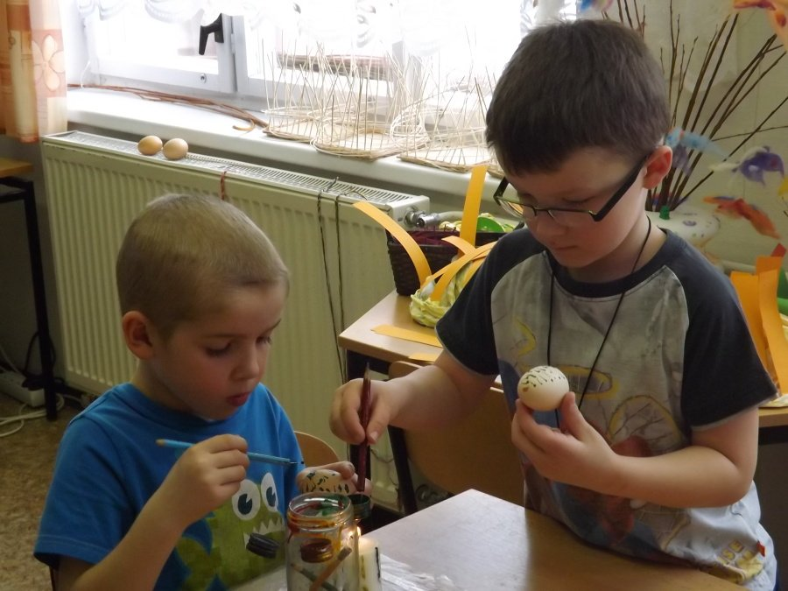
Čas na malování vajec

Slide 8
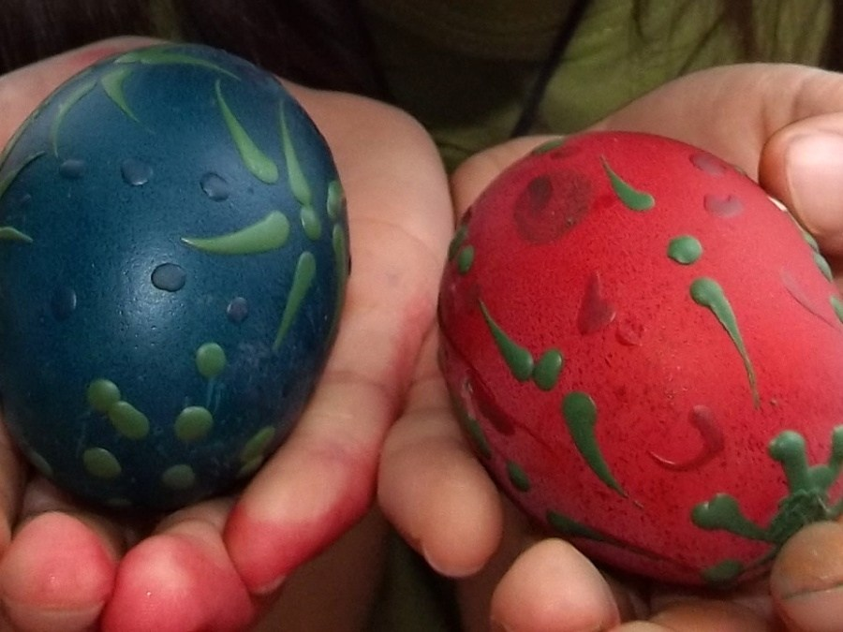
Vejce po našem

Slide 9
Tímto končím moji prezentaci a ČAU
Použitý zdroj je Wikipedie a Google Chrome.

